Slide 1
兒童新樂園一日遊
規劃陳xx

Slide 2
規劃
卡丁車
星際飛車
宇宙迴旋
碰碰車
Go home!

Slide 3
票價
票種 | 門票 |  |  | 園區自營遊樂設施 （每項每次） | 委外小型遊樂設施 （每項每次） | 小小水樂園 (夏季開放) （每次）
 | 全票 | 優待票 | 團體票
票價 (元，含稅) | 30 | 20 | 30人(含) 以上7折 | 30 (7項) | 50-80 | 50
 |  |  |  | 20 (8項)

Slide 4
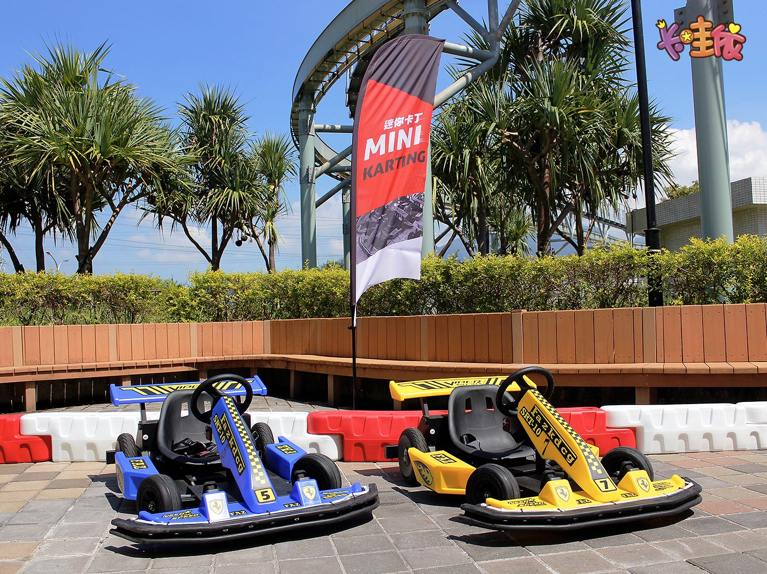
A10
迷你卡丁車
大朋友小朋友都能玩的卡丁車來了！駕駛卡丁車在全長80米的專業賽道上競速奔馳，十分過癮充滿樂趣！過程舒適安全無廢氣，同行好友、親子同樂的最佳選擇

Slide 5

魔法星際飛車
以科幻造型的雲霄飛車，迴旋於軌道上體驗刺激的速度感。 尖叫指數 ⚡⚡⚡⚡⚡

Slide 6
資料來源
兒童新樂園https://www.tcap.taipei/Default.aspx

Slide 7

兒童新樂園為電影

